Slide 1
第五章 信息系统的
安全风险防范

Slide 2
目 录
/CONTENT
5.2
信息系统安全风险防范的技术与方法
1
信息系统安全风险的重要术语
2
信息系统安全模型及安全策略
3
信息系统安全风险防范的常用技术

Slide 3
01
回顾旧知
人为
因素
软硬件
因素
网络
因素
数据
因素
回顾：信息系统应用中的安全风险成因

Slide 4
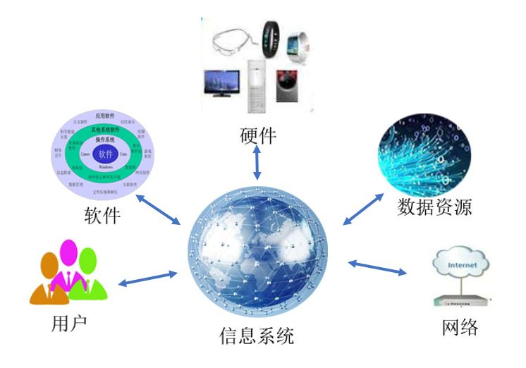
02
学习新知
5.2信息系统安全风险防范的技术和方法
信息系统的安全风险来自多方面，包括人为的和非人为的、有意的和无意的等。
随着信息系统安全问题的复杂度不断提高，危害信息系统安全的手段、方法也不断变化。
人们越来越深刻地认识到信息系统安全不能仅从技术人手，还得从系统的管理角度切入，才能寻找到一个较合理的解决策略。

Slide 5
02
学习新知
5.2.1 信息系统安全风险的重要术语
风险术语 | 描述 | 说明
脆弱性 | 脆弱性是一种软件、硬件、过程或人为缺陷，它的存在说明了缺少应该使用的安全措施或者安全措施有缺陷。 | 如未安装补丁的应用程序或操作系统软件服务器和工作站上未实施密码管理等。
风险 | 风险是威胁主体利用脆弱性的可能性以及相应的业务影响。 | 网络没有安装人侵检测系统，在不引人注意的情况下被攻击且很晚才被发现的可能性就会较大。
漏洞 | 漏洞是一个天然的缺陷，犹如没有上锁的门，它是信息系统自身存在的弱点或错误，使信息暴露在被攻击或被破坏的情况下。 | 信息系统的不断大型化，造成控制与管理的复杂程序不断增加，漏洞也越来越多，如软件包缺陷、未受保护的系统端口、暴露、风险、伪造等。
入侵 | 人侵是敌手通过攻克系统的访问控制保护，得到对第三方数据的非授权访问。 | 人侵是主动、有意图地对合法系统进行攻击，获取未授权软硬件资源及数据的访问与控制。
威胁 | 威胁是指经常存在的、对信息或信息资产具有潜在危险的人、实体或其他对象，也称为威胁主体，即针对信息或系统的潜在危险。 | 入侵者通过防火墙上的某个端口访问网络、侵害知识产权、某位雇员造成的可能泄露机密信息或破坏文件完整性的意外错误、蓄意信息敲诈、软件攻击、技术淘汰等。
攻击 | 攻击是不断地对资产进行蓄意或无意破坏，或损害信息、或损坏信息系统的一种行为。它分为主动攻击与被动攻击、蓄意攻击与无意攻击、直接攻击或间接攻击等类型。 | 某人偶然读取了敏感信息，但没有使用该信息的意图，为被动攻击。黑客试图入侵信息系统，则为主动攻击。

Slide 6

02
学习新知
5.2.1 信息系统安全风险的重要术语
撞库
“撞库”是一种黑客攻击方式。黑客会收集在网络上已泄露的用户名、密码等信息，之后用技术手段前往一些网站逐个“试”着登录，最终“撞大运”地“试”出一些可以登录的用户名、密码。
2014年12月25日，12306网站用户信息在互联网上疯传。对此，12306官方网站称，网上泄露的用户信息系经其他网站或渠道流出。据悉，此次泄露的用户数据不少于131,653条。该批数据基本确认为黑客通过“撞库攻击”所获得。

Slide 7

02
学习新知
5.2.1 信息系统安全风险的重要术语
勒索软件
勒索软件”是一种流行的木马，黑客用来劫持用户资产或资源并以此为条件向用户勒索钱财的一种恶意软件。
勒索软件通常会将用户数据或用户设备进行加密操作或更改配置，使之不可用，然后向用户发出勒索通知，要求用户支付费用以获得解密密码或者获得恢复系统正常运行的方法。

Slide 8

02
学习新知
5.2.1 信息系统安全风险的重要术语
钓鱼网站
“钓鱼网站”是指欺骗用户的虚假网站，其页面与真实网站界面基本一致，欺骗消费者或者窃取访问者提交的账号和密码信息。钓鱼网站一般只有一个或几个页面，和真实网站差别细微 。
钓鱼网站是互联网中最常碰到的一种诈骗方式，通常伪装成银行及电子商务、窃取用户提交的银行账号、密码等私密信息的网站。

Slide 9
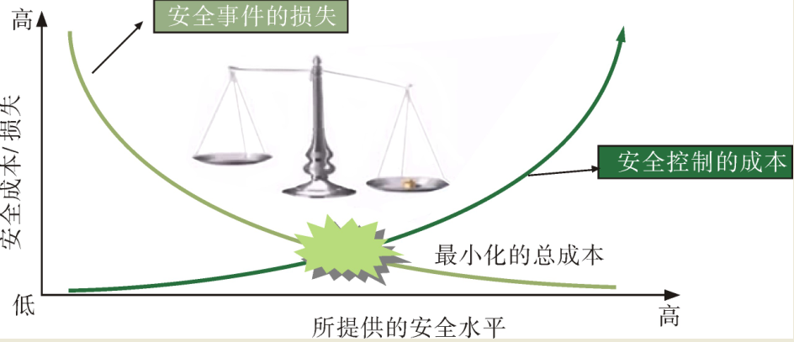
02
学习新知
5.2.2 信息系统安全模型及安全策略
信息系统不存在绝对的安全，因为安全性和便利性及成本之间有着矛盾的关系。
提高了安全性，相应地就会降低便利性;而提高了安全性，势必增大成本;易用性越好，安全性可能就越低。
安全性 | 便利性 | 成本

Slide 10
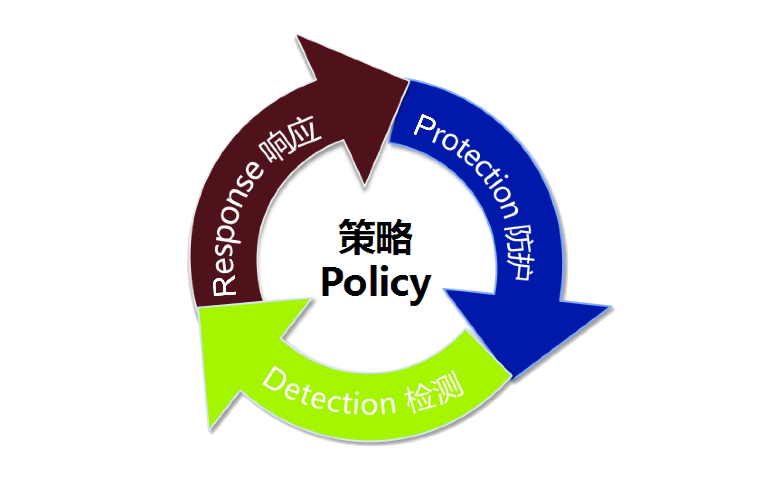
02
学习新知
5.2.2 信息系统安全模型及安全策略
P2DR安全模型
安全模型能精确和形象地描述信息系统的安全特征，描述和解释安全相关行为。
精确的安全模型能提高对关键安全需求的理解层次，从中开发出一套安全性的评估准则。
信息系统安全模型的种类很多，各有特点。下面介绍一种常用的安全模型：P2DR模型。
事后响应
事前防护
循环动态
事中检测

Slide 11
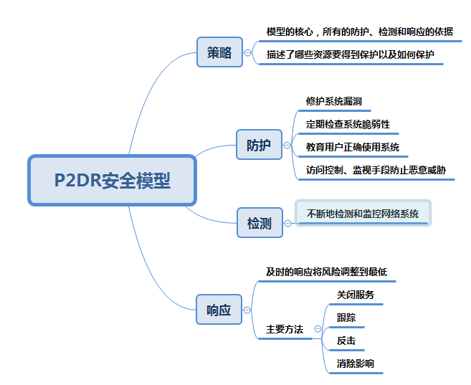
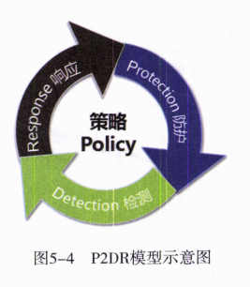
02
学习新知
5.2.2 信息系统安全模型及安全策略
P2DR安全模型
P2DR模型包括以下四个主要部分：
策略( Policy )
防护( Protection )
检测( Detection)
响应( Response)

Slide 12
02
学习新知
5.2.2 信息系统安全模型及安全策略
信息系统安全策略分析
安全
策略
非技术
预防意识
管理保障措施
应急响应机制
技术
物理方面
环境维护
防盗、防火、
防静电等
逻辑方面
访问控制
信息加密

Slide 13
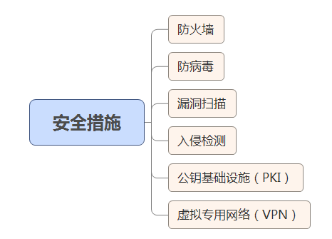
02
学习新知
5.2.3 信息系统安全风险防范的常用技术
因为不同的信息技术发展阶段对信息系统安全的关注和需求有所不同，信息系统安全风险防范的常用技术方法总是伴随着问题的不断变化而逐步完善的。
当通信安全问题出现时，就有通过密码技术对通信进行加密的技术方法，以保证数据的保密性和完整性。
计算机的安全威胁主要是来自非法访问、恶意代码、脆弱口令等，主要防范措施是及时更新修复计算机漏洞以预防、检测和减小计算机系统(软硬件)用户执行未授权活动所造成的后果。
信息系统安全问题，主要是确保信息在存储、处理和传输过程中免受偶然或恶意的非法泄密、转移或破坏。

Slide 14
02
学习新知
5.2.3 信息系统安全风险防范的常用技术
√
1.加密技术
4.网络与系统安全应急响应技术
√
2.认证技术
5.恶意代码检测与防范技术
3.主机系统安全技术
6.人工智能技术在反病毒中的应用

Slide 15

02
学习新知
5.2.2 信息系统安全模型及安全策略
1.加密技术
信息加密的目的：防止信息被窃取。
加密的基本原理是:在发送端将数据变换成某种难以理解的形式，把信息隐藏起来，在接收端通过反变换恢复数据的原样。
乱码传送
发送端
接收端
加密
解密

Slide 16

02
学习新知
5.2.2 信息系统安全模型及安全策略
1.加密技术
凯撒密码
在密码学中，恺撒密码（英语：Caesar cipher），是一种最简单且最广为人知的加密技术。
它是一种替换加密的技术，明文中的所有字母都在字母表上向后（或向前）按照一个固定数目进行偏移后被替换成密文。
明文：A
密钥：向后偏移1位
密文：B

Slide 17

02
学习新知
5.2.2 信息系统安全模型及安全策略
1.加密技术
数千年来，人类一直希望实现绝对安全的通信，但传统的方法没有绝对的安全，至多只是在密钥保密的前提下增加破译密文的难度和延长破译的时间。
然而，随着科技的发展，量子世界带来了震撼，科学家们制作出量子密钥，这是目前人类最安全的加密方式。

Slide 18

02
学习新知
5.2.2 信息系统安全模型及安全策略
1.加密技术
量子密钥采用单光子作为载体，任何干扰和复制都会让密码立即失效，中止通信中所有窃听行为。
我国的“墨子号”量子科学实验卫星利用量子密钥实现加密数据传输和视讯通信。

Slide 19
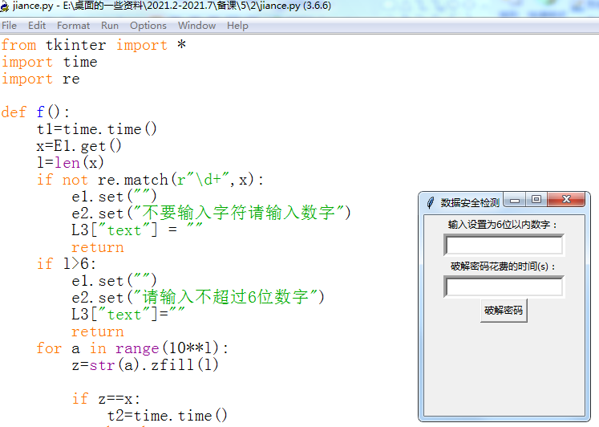
02
学习新知
5.2.2 信息系统安全模型及安全策略
1.加密技术
打开附件《暴力破解.py》
【探究活动】
体验程序“暴力破解.py”。
小组成员合作，通过修改程序代码，感知计算机利用穷举法暴力枚举不同数位的纯数字密码的实践效率。
思考：怎样设置密码更安全？
设置密码的方法：
1.使用复杂、足够长、可记忆的口令
2.不使用万能密码（不要一个密码用在多个网站）
3.系统设置无效登录锁定（如：输错10次密码后锁定）

Slide 20
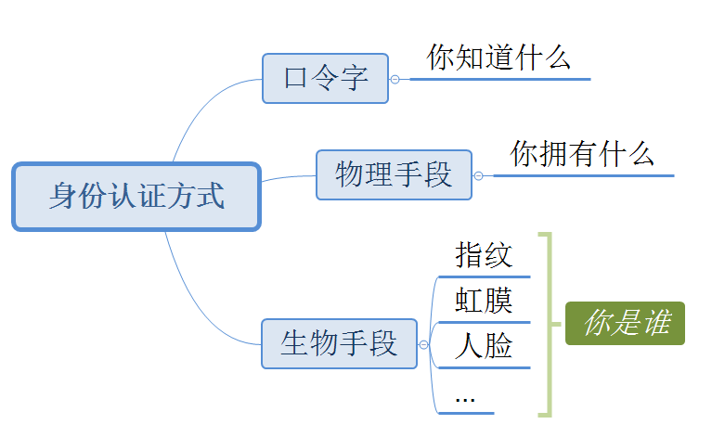
02
学习新知
5.2.2 信息系统安全模型及安全策略
2.认证技术
认证有两个目的:
一是验证信息发送者的身份，以防止有可能冒充发送者身份信息的情况出现;
二是验证信息的完整性。
在用户身份认证中，口令字(即密码)是当前最简易的方法。

Slide 21
02
学习新知
5.2.2 信息系统安全模型及安全策略
3.主机系统安全技术
主机系统安全技术
操作系统安全技术
用户账号控制
用户界面特权隔离
网络访问保护
……
数据库安全技术
安全数据库管理
云数据安全
……
主机系统安全技术：
指用于保护计算机操作系统和运行于其上的信息系统的技术。
具体包括：
操作系统安全技术
数据库安全技术
可信计算技术等

Slide 22
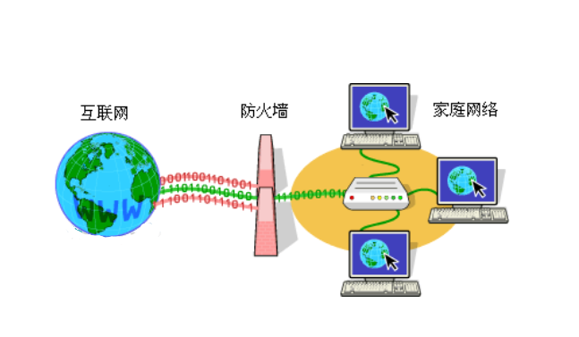
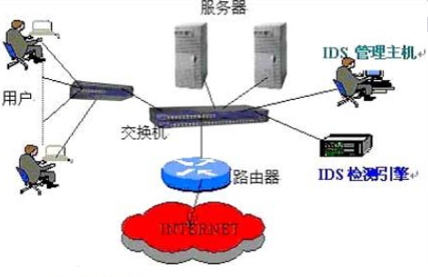

02
学习新知
5.2.2 信息系统安全模型及安全策略
4.网络与系统安全应急响应技术
防火墙技术
入侵检测技术
应急响应技术
做一个形象的比喻：假如防火墙是一幢大楼的门锁，那么IDS（入侵检测技术）就是这幢大楼里的监视系统。一旦小偷爬窗进入大楼，或内部人员有越界行为，只有实时监视系统才能发现情况并发出警告。应急响应则是网络在被破坏的前后采取相应的预防、应对措施。

Slide 23
02
学习新知
5.2.2 信息系统安全模型及安全策略
5.恶意代码检测与防范技术
恶意代码类型 | 定义 | 特点
计算机病毒 | 指编制或者在计算机程序中插入的破坏计算机功能或者毁坏数据，影响计算机使用，并能自我复制的组计算机指 令或者程序代码。 | 潜伏、传染、破坏
计算机蠕虫 | 指通过计算机网络自我复制，消耗系统资源和网络资源的程序 | 扫描、攻击、扩散
特洛伊木马 | 指一种与远程计算机建立连接，使远程计算机能够通过网络控制本地计算机的程序。 | 欺骗、隐蔽和信息窃取
逻辑炸弹 | 指一段嵌入计算机系统程序的，通过特殊的数据或时间作为条件触发，试图完成一定破坏功能的程序。 | 潜伏和破坏
病菌 | 指不依赖于系统软件，能够自我复制和传播，以消耗系统资源为目的的程序。 | 传染和拒绝服务
用户级RootKit | 指通过替代或者修改被系统管理员或普通用户执行的程序进入系统，从而实现隐藏和创建后门的程序。 | 隐蔽、潜伏
核心级RootKit | 指嵌入操作系统内核进行隐藏和创建后门的程序 | 隐蔽、潜伏

Slide 24

02
学习新知
5.2.2 信息系统安全模型及安全策略
6.人工智能技术在反病毒中的应用
传统程序设计方法编制的反病毒软件，一般局限于固定模式和参数的计算、检测或者消除，总是滞后于新的计算机病毒的出现。
根据计算机病毒的表现手段和方式，采用人工智能方法编制检测病毒软件，建立防治计算机病毒专家系统，可以在动态运行过程中不断学习和总结经验，以改进和提高。
专家系统的核心是知识库和推理机。

Slide 25
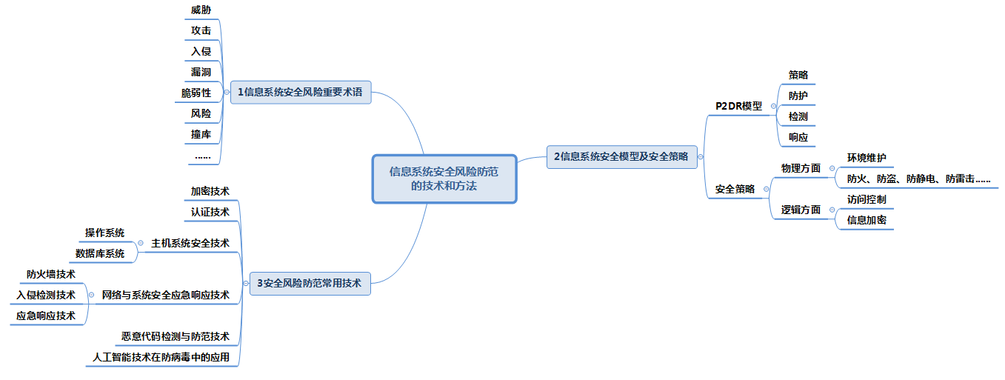
03
知识总结
5.2 信息系统安全风险防范的技术与方法

Slide 26
THANKS
感谢观看

